Slide 1

실종·유괴 예방 교육 · 저학년
친구를 도와요
보면 바로 어른에게
Notes:
[도입 · 5분] 표지를 보여 주고 질문으로 생각 열기

Slide 2
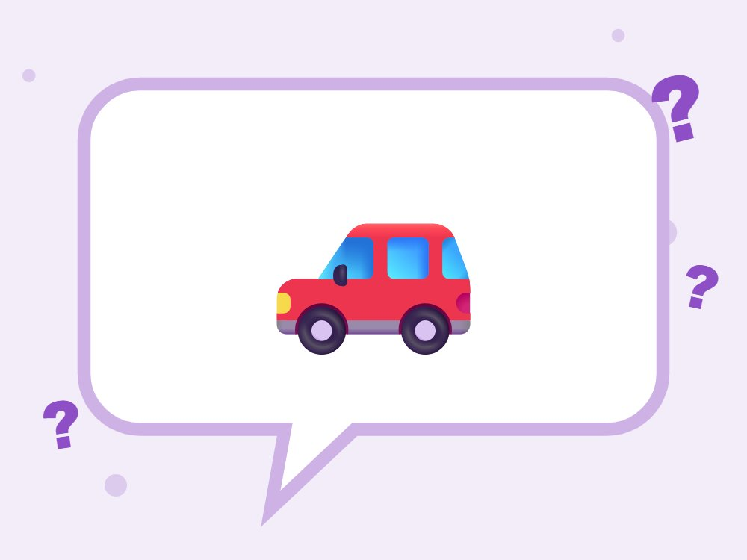
생각해 볼까요?
친구가 모르는 사람 차에 타는 걸 봤다면?
Notes:
[도입 · 5분] 표지를 보여 주고 질문으로 생각 열기
진행 팁: 직접 막으려 하지 말고 어른에게 알리는 게 가장 좋은 도움이라고 해요.

Slide 3
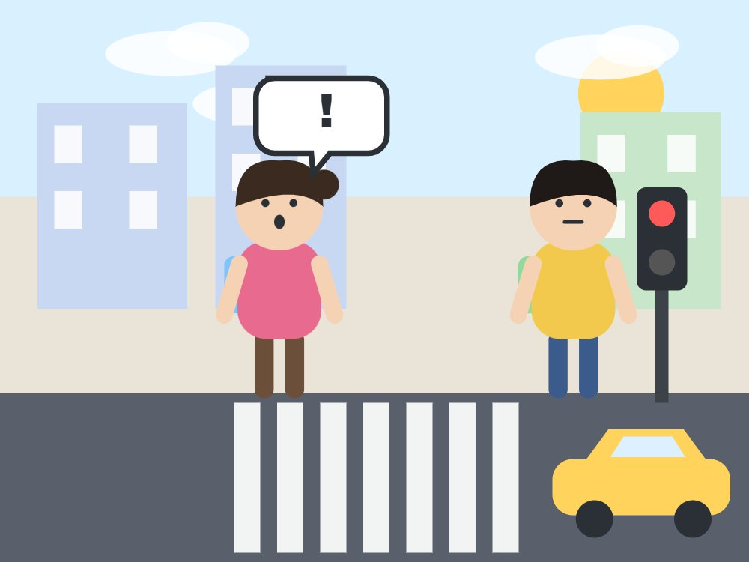
🎬 상황 1
친구가 차에 타요
친구가 모르는 사람의 차에 타는 걸 봤어요.
🤔 직접 쫓아가도 될까요? 누구에게 알릴까요?
Notes:
[도입 · 5분] 표지를 보여 주고 질문으로 생각 열기
진행 팁: 모둠별로 1분 동안 이야기하고 2~3명이 발표해요. 정답을 정하기보다 '왜 그렇게 생각했는지' 이유를 말하게 해 주세요.

Slide 4
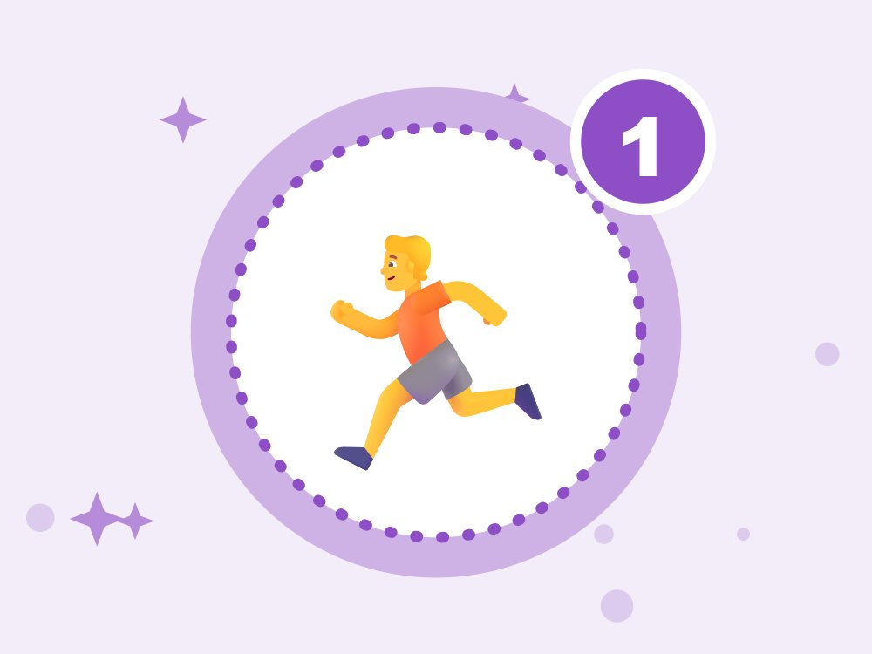
1
직접 막지 않기
혼자 쫓아가지 말고 어른에게 달려가요
Notes:
[전개 1 – 핵심 약속 · 10분] 직접 막지 않기 · 어른에게 · 기억하기를 그림과 함께 하나씩 알아보기

Slide 5
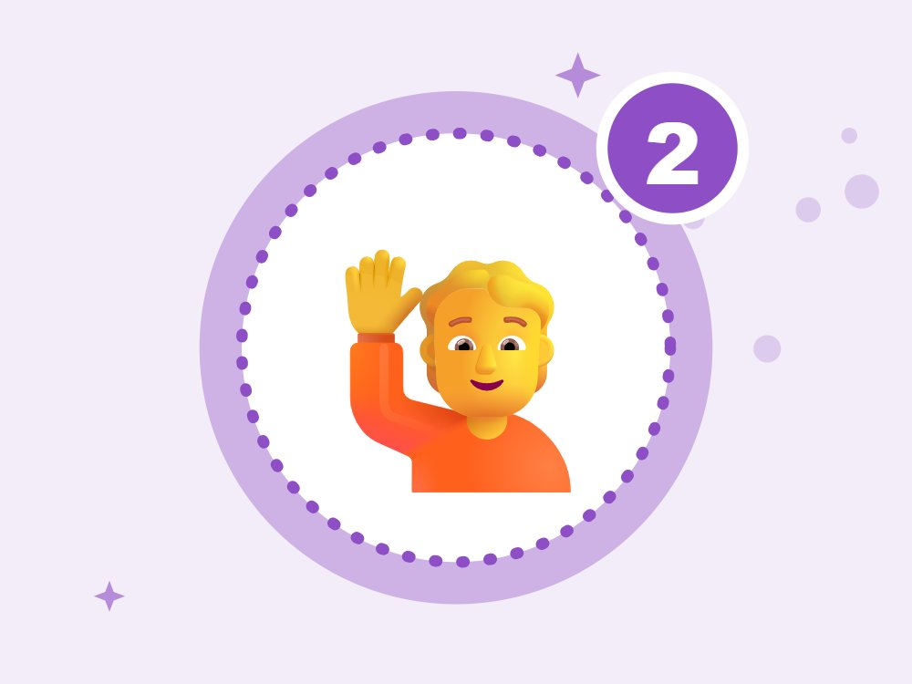
2
어른에게
가게 직원, 선생님, 가까운 어른에게 알려요
Notes:
[전개 1 – 핵심 약속 · 10분] 직접 막지 않기 · 어른에게 · 기억하기를 그림과 함께 하나씩 알아보기

Slide 6

3
기억하기
차 색깔, 사람 옷, 간 방향을 기억해요
Notes:
[전개 1 – 핵심 약속 · 10분] 직접 막지 않기 · 어른에게 · 기억하기를 그림과 함께 하나씩 알아보기

Slide 7
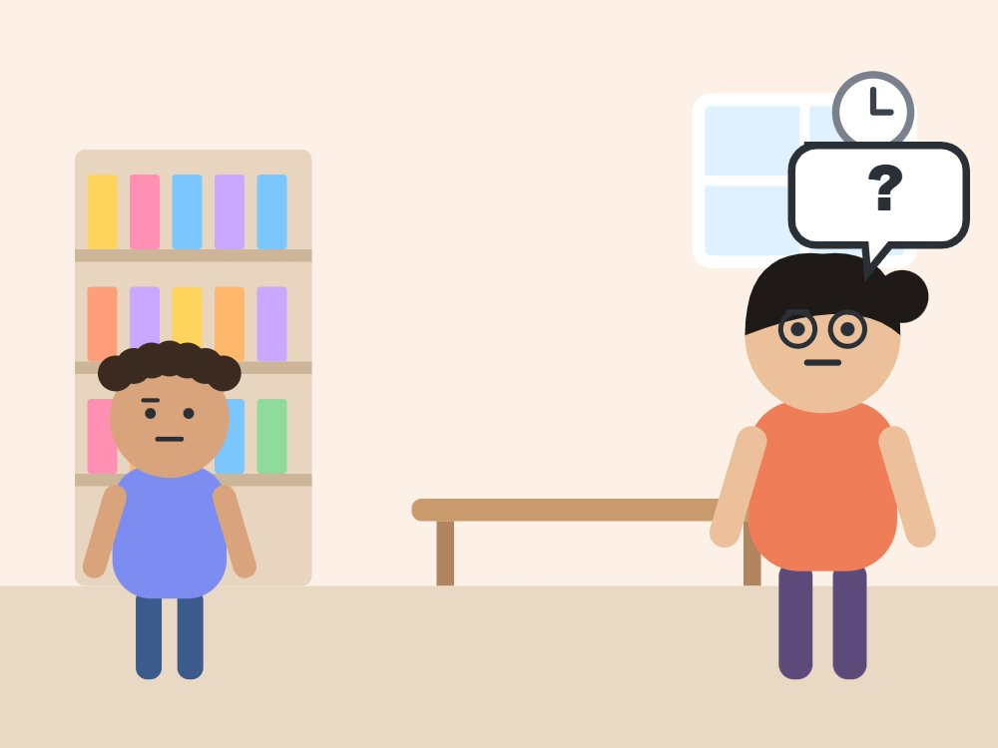
🎬 상황 2
기억해 두기
선생님이 '무슨 색 차였어?' 하고 물어요.
🤔 어떤 것들을 기억해 두면 좋을까요?
Notes:
[전개 2 – O X 퀴즈 · 10분] 팔로 O X를 만들어 답하고 이유 말하기
진행 팁: 모둠별로 1분 동안 이야기하고 2~3명이 발표해요. 정답을 정하기보다 '왜 그렇게 생각했는지' 이유를 말하게 해 주세요.

Slide 8
O X 퀴즈 1 / 4
친구가 끌려가면 혼자 쫓아가요.
O
X
Notes:
정답은 X예요. 아이들이 팔로 O 또는 X를 만들어 답하게 해요. 다음 장에 정답과 해설이 나와요.
[전개 2 – O X 퀴즈 · 10분] 팔로 O X를 만들어 답하고 이유 말하기

Slide 9
O X 퀴즈 1 / 4
친구가 끌려가면 혼자 쫓아가요.
O
X
X · 나도 위험해요. 어른에게 바로 알려요.
혼자 쫓아가면 나까지 위험해질 수 있어요. 큰 소리로 '도와주세요!' 외치고 가까운 어른에게 바로 알려요.
Notes:
정답: X — 나도 위험해요. 어른에게 바로 알려요.
해설: 혼자 쫓아가면 나까지 위험해질 수 있어요. 큰 소리로 '도와주세요!' 외치고 가까운 어른에게 바로 알려요.

Slide 10
O X 퀴즈 2 / 4
가까운 어른에게 바로 알려요.
O
X
Notes:
정답은 O예요. 아이들이 팔로 O 또는 X를 만들어 답하게 해요. 다음 장에 정답과 해설이 나와요.

Slide 11
O X 퀴즈 2 / 4
가까운 어른에게 바로 알려요.
O
X
O · 빨리 알릴수록 친구를 빨리 찾아요.
시간이 지날수록 찾기가 어려워져요. 바로 알리는 게 친구를 지키는 가장 좋은 방법이에요.
Notes:
정답: O — 빨리 알릴수록 친구를 빨리 찾아요.
해설: 시간이 지날수록 찾기가 어려워져요. 바로 알리는 게 친구를 지키는 가장 좋은 방법이에요.

Slide 12
O X 퀴즈 3 / 4
차 색깔과 간 방향을 기억해요.
O
X
Notes:
정답은 O예요. 아이들이 팔로 O 또는 X를 만들어 답하게 해요. 다음 장에 정답과 해설이 나와요.

Slide 13
O X 퀴즈 3 / 4
차 색깔과 간 방향을 기억해요.
O
X
O · 기억한 것이 큰 도움이 돼요.
차 색깔, 차 모양, 어느 쪽으로 갔는지 기억하면 경찰이 빨리 찾을 수 있어요. 기억나는 만큼만 말해도 돼요.
Notes:
정답: O — 기억한 것이 큰 도움이 돼요.
해설: 차 색깔, 차 모양, 어느 쪽으로 갔는지 기억하면 경찰이 빨리 찾을 수 있어요. 기억나는 만큼만 말해도 돼요.

Slide 14
O X 퀴즈 4 / 4
괜히 일 크게 만들까 봐 가만히 있어요.
O
X
Notes:
정답은 X예요. 아이들이 팔로 O 또는 X를 만들어 답하게 해요. 다음 장에 정답과 해설이 나와요.

Slide 15
O X 퀴즈 4 / 4
괜히 일 크게 만들까 봐 가만히 있어요.
O
X
X · 착각이어도 괜찮아요. 알리는 게 맞아요.
착각이어도 혼나지 않아요. 아무 일 없으면 다행이고, 진짜라면 내가 친구를 구한 거예요.
Notes:
정답: X — 착각이어도 괜찮아요. 알리는 게 맞아요.
해설: 착각이어도 혼나지 않아요. 아무 일 없으면 다행이고, 진짜라면 내가 친구를 구한 거예요.

Slide 16

그림 보고 말하기
장면 그림을 보고 어른에게 알리는 말 연습
Notes:
[활동 – 그림 보고 말하기 · 10분] 장면 그림을 보고 어른에게 알리는 말 연습
진행 팁: 장면 그림을 보고 '선생님! 친구가 파란 차에 탔어요, 저쪽으로 갔어요'처럼 말하는 연습을 해요.

Slide 17
📞
도움이 필요하면 여기로
182
112
실종아동 신고 · 상담
경찰 · 범죄 · 아동학대 신고
길 잃은 아이를 봤을 때도
길을 잃으면 그 자리에서 기다리고, 가게 직원이나 아이와 함께 있는 어른에게 도움을 청해요.
Notes:
[정리 · 5분] 오늘의 약속 다 같이 외치고 활동지 나눠 주기
진행 팁: 번호를 다 같이 소리 내어 읽어요. 센터 전화번호와 보호자 번호도 함께 확인해 주세요.

Slide 18
🏃
달려가
🙋
알려요
🧠
기억해
오늘의 약속 · 다 같이 외쳐요!
Notes:
[정리 · 5분] 오늘의 약속 다 같이 외치고 활동지 나눠 주기

Slide 19
📚 알아 두면 좋아요 (선생님용)
실종아동 발견·신고는 182(경찰청 실종아동찾기센터), 범죄 의심·긴급은 112예요.
코드아담: 다중이용시설에서 아동 실종 신고가 들어오면 출입구를 통제하고 즉시 찾는 제도예요. 마트·놀이공원 직원에게 바로 알리면 돼요.
목격자는 기억이 흐려지기 전에 메모하는 것이 좋아요. 휴대폰 메모장도 충분해요.
Q. 학생이 '오지랖 아닐까요?'라고 하면요?
A. 잘못 본 것이어도 신고는 괜찮아요. 확인은 경찰이 하고, 놓치면 돌이킬 수 없다는 점을 강조해요.
Q. 목격한 뒤 불안해하는 학생은요?
A. '신고해 줘서 정말 잘했어'라고 인정해 주고, 불안이 계속되면 상담을 연결해요.
Notes:
이 장은 선생님용이에요. 아이들에게 보여 줄 필요는 없어요.

Slide 20
선생님용 준비 메모
준비물
공식 자료
TV 또는 빔프로젝터
활동지(인원수만큼)
색연필
장면 그림
경찰청 안전Dream – 실종 예방, 지문 사전등록 (문의 182) (누리집)
안전 주의 역할극에서 선생님이나 친구가 '낯선 사람' 역할을 할 때, 실제로 아이를 데려가는 동작은 하지 않아요. 무섭게 연기하지 않아요.
Notes:
이 장은 선생님용이에요. 아이들에게 보여 줄 필요는 없어요.
만든 사람 jeonghwan0415 · 자료는 CC BY-NC-SA 4.0(출처 표시·비영리·같은 조건)으로 자유롭게 고쳐 쓰고 나눌 수 있어요. 영상 저작권은 각 기관에 있어요(링크·퍼가기로만 사용).

